Slide 1




浙江工业大学软件工程第一次汇报
小组成员：陈天阳 杨永恒 池俊武 周语迪 孙晴阳
- 艰苦创业 开拓创新 争创一流 -

Slide 2


项目背景
【整体背景】
国内银行普遍采取部门式经营管理模式，以组织架构为核心，依据内部职能
进行分工，按照部门模块配置资源，存在业务功能重复建设、业务流程不合理等
现象。探索国内银行在经营理念、业务流程、组织架构等方面的全面变革已迫在
眉睫。线上银行的核心宗旨是“以客户为中心”，通过内部架构和业务流程的“再
造“实现资源合理配置，从而最大程度地满足用户需求，为银行降本增效、提升
竞争力、激发活力。因此，通过更简单、更高效的基于可视化的服务编排的架构
变革应运而生。

Slide 3
项目背景
【公司背景】
湖南三湘银行是中部地区首家、全国第八家开业的民营银行，由三一集团等
9 家湖南省内知名民营企业共同在长沙市发起设立，注册资本 30 亿人民币，2016
年 12 月 26 日正式开业。截至 2020 年底，全行资产总额 570.70 亿元，营业收入
33.08 亿元，净利润 3.67 亿元，业务规模稳步增长，各项监管指标符合要求。
经过四年多的发展，除业务效益和经营指标持续向好外，三湘银行信息科技水平
也得到稳步提升，数字银行建设步伐明显加快，于 2020 年 9 月全国第六家获高
新技术企业认证的银行。

Slide 4
问题说明
各业务部门通常会根据市场情况，推出一些新的存款产品。但是，由于传统 开发模式下，输出一款新产品需要大量的开发工作，开发周期平均在 1-2 月左右。 开发周期长会导致产品的上市错过合适的市场环境，也会导致企业浪费大量成 本。例如：某银行输出一款新存款产品，该存款产品需要的基础属性、购买服务 流程，往往与已有配置不一致，此时需要定制化开发来满足产品需求，导致开发 工作量巨大。 如果能通过服务编排系统实现存款产品需要的基础属性配置、购买服务流程 的动态编排，将能实现无代码、低代码开发，从而实现大幅度减少上线时间以及 降低开发成本。

Slide 5
用户期望
（1）完成服务编排系统（包括前端、后端）、客户端系统的建设；
（2）用户通过客户端入口进行存款产品查看及购买；
（3）配置人员通过服务编排系统，能够实现存款产品的基础属性配置、原 子服务界面化展示、购买服务流程的可视化编排；
（4）配置人员通过服务编排系统，可以界面化完成存款产品属性的基础属 性配置、界面化完成选取选择所需的原子服务进行购买服务流程编排。完成产品 基础属性配置及原子服务编排后，通过发布，客户端页面能够支持存款产品的展 示及购买。支持存款产品基础属性修改、购买服务流程重新编排，重新发布后生 效；

Slide 6
有关定义解释
①原子服务：一个接口，能够实现某种纯粹的功能；
②存款产品：银行发行的，用于吸纳存款的产品；
③存款产品可参考的基础属性包括：产品名称、产品介绍、产品存期、起 存金额、购买递增金额、结息方式等等，可自定义其他属性；
④存款产品购买服务流程可参考的原子服务类型包括：证件审查接口、用 户信息检验接口、白名单购买控制接口、地域购买控制接口、用户标签控制接口、 中国大学生服务外包创新创业大赛组委会 90 利息计算接口、库存锁定接口、库存释放接口、库存更新接口、日志录入接口等 等，可自定义其他接口。

Slide 7
项目背景
【业务背景】
湖南三湘银行信息系统，形成了以中台架构为核心的体系。基于中台化组织
架构，渠道端业务系统目标是：通过可视化编排系统；满足业务需求的个性化、
定制化特征；实现服务编排、低代码开发、快速上线。
服务编排是合理资源整合，避免重复的开发建设。丰富的原子服务组件能够
自由组合，能够极大程度降低业务产品需求上线周期。

Slide 8
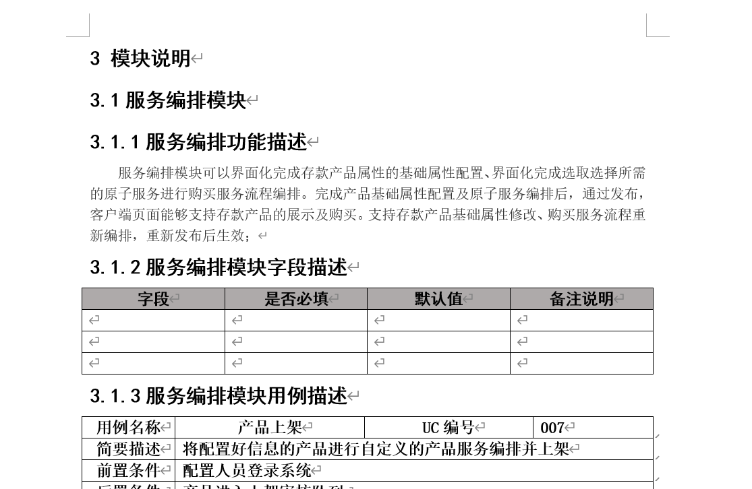
需求分析
【需求分析】
编写该项目需求文档主要有两个目的，一是以文档的形式对项目需求进行描述和界定，以便满足目标企业所需技术要求与指标；二是供项目团队成员更好地了解需求情况，明确项目工作任务和目的，同时作为检查项目工作成果的重要依据。
文档主要面向用户、开发、测试，在现有系统的基础上进行需求描述，供各方人员直观了解项目需求。

Slide 9
项目目标
项目目标
完成服务编排系统（包括前端、后端）、客户端系统的建设。用户通过前端可以实现对已发布的产品的购买。系统工作人员可以在后端进行银行存款产品的服务编排并完成发布。

Slide 10

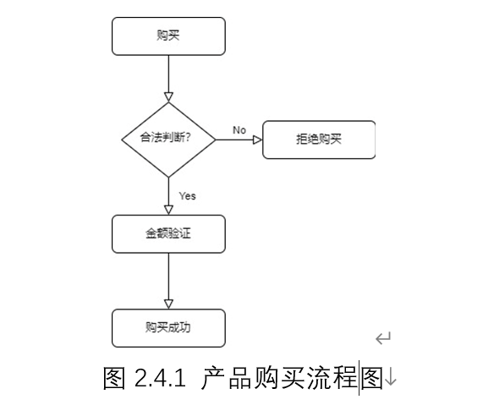
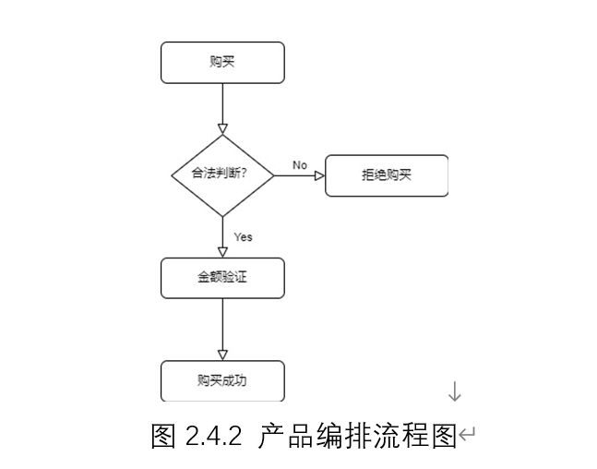
产品操作流程图
产品购买流程图
产品编排流程图

Slide 11
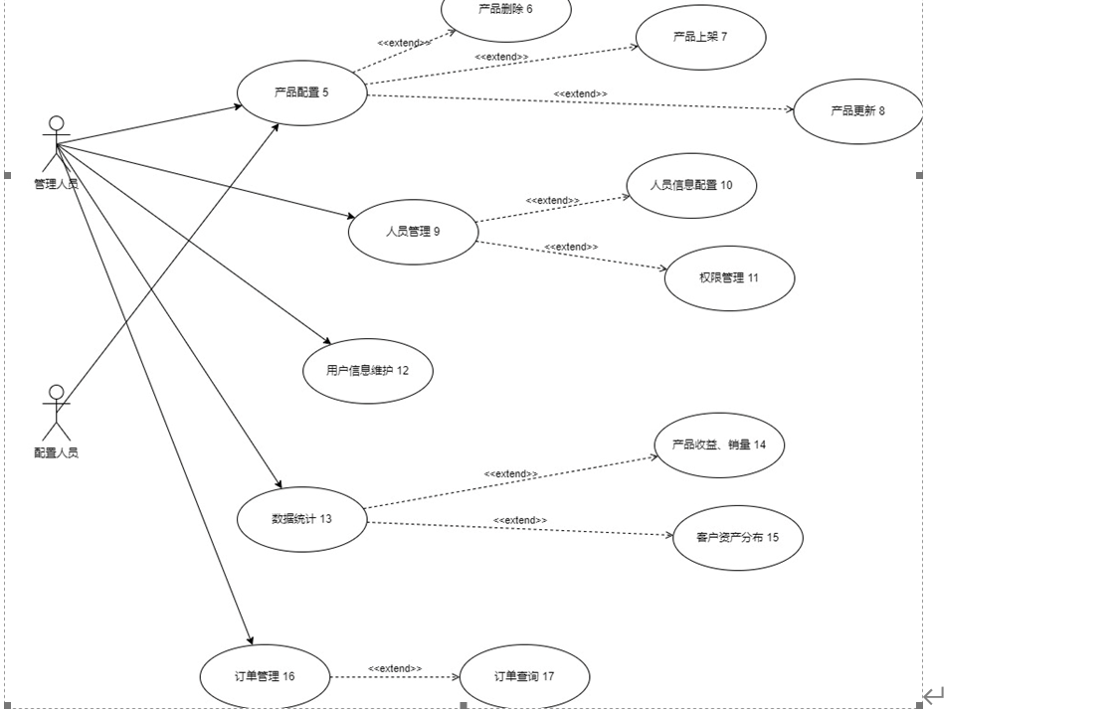
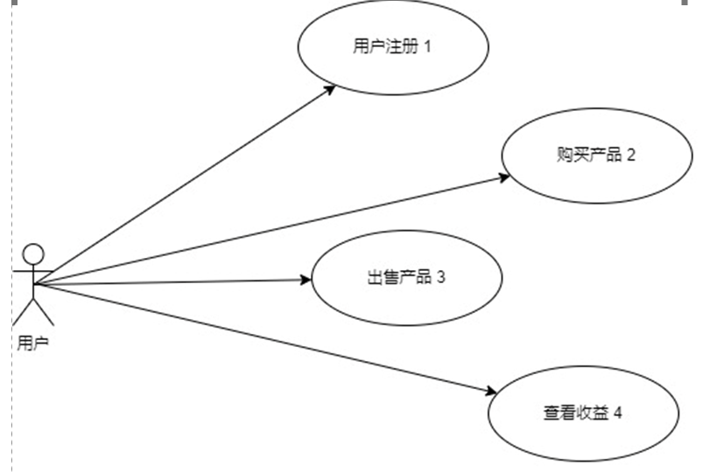
产品用例图

Slide 12
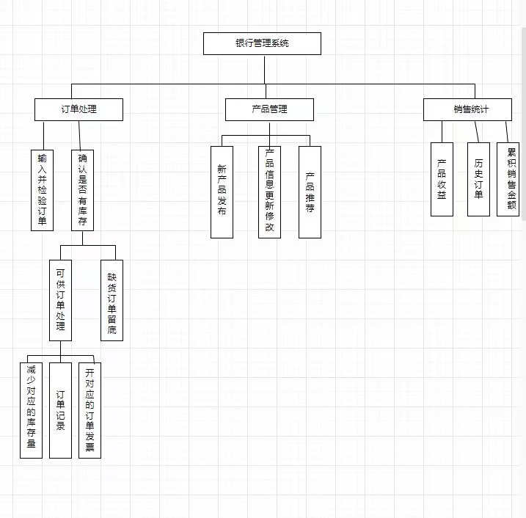
系统结构图

Slide 13
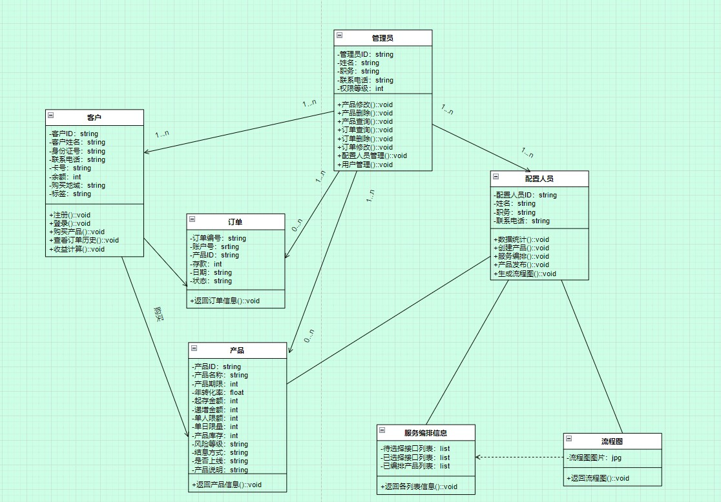
类图

Slide 14
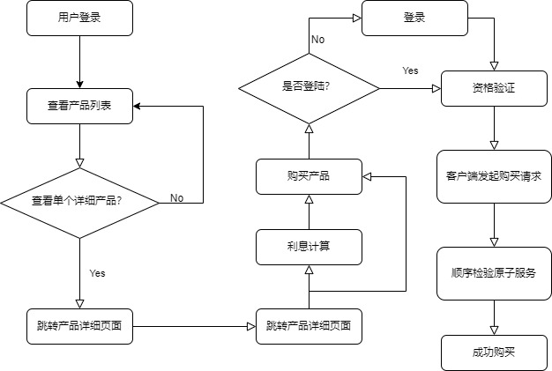
流程图

Slide 15
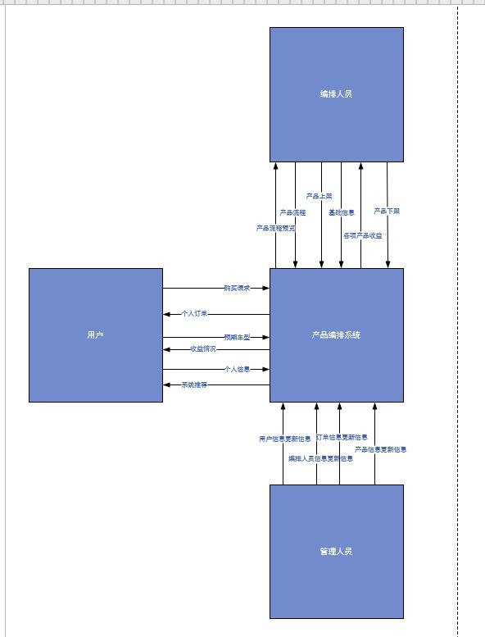
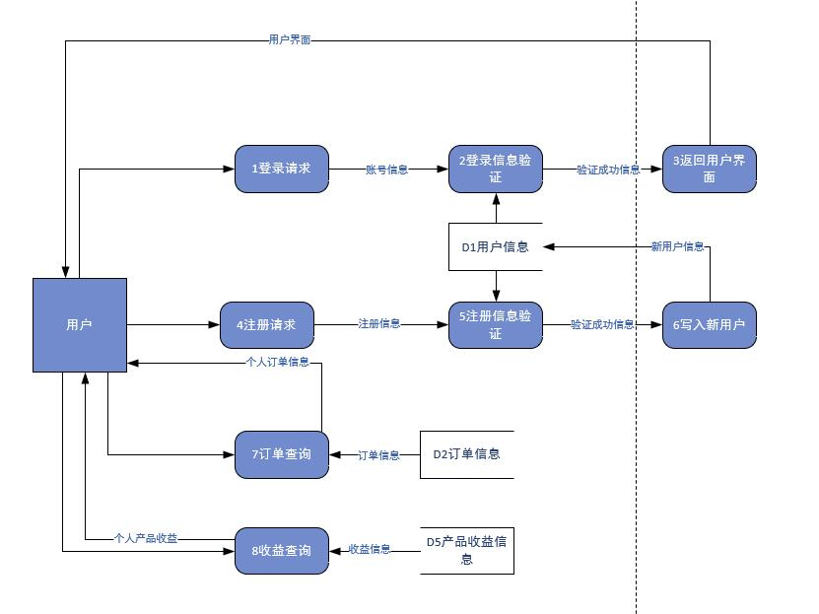
数据流图图
顶层数据流图
用户数据流图

Slide 16
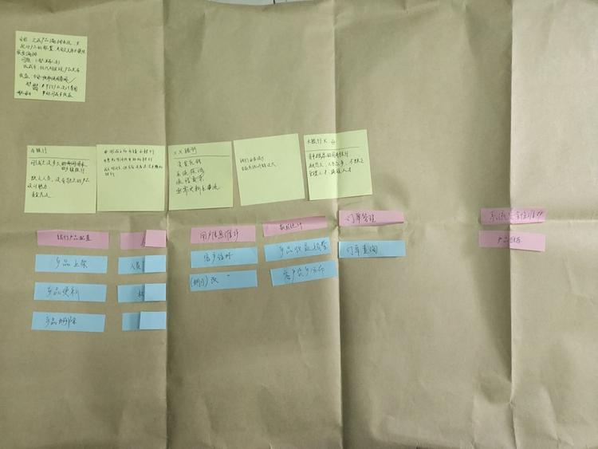
用户故事地图

Slide 17
服务编排模块用例描述
用例名称 | 产品上架 | UC编号 | 007
简要描述 | 将配置好信息的产品进行自定义的产品服务编排并上架
前置条件 | 配置人员登录系统
后置条件 | 产品进入上架审核队列
权限要求 | 配置人员
基础事件流 | 完成产品的基础信息配置 进行产品的服务逻辑编排 查看生成的服务流程图 完成创建并申请上架

Slide 18
产品购买模块用例描述
用例名称 | 购买产品 | UC编号 | 002
简要描述 | 用户对已上架的产品进行购买下单
前置条件 | 用户登录
后置条件 | 完成购买
权限要求 | 普通用户
基础事件流 | 用户浏览产品 选择产品进行购买下单 服务器进行资格验证 付款

Slide 19
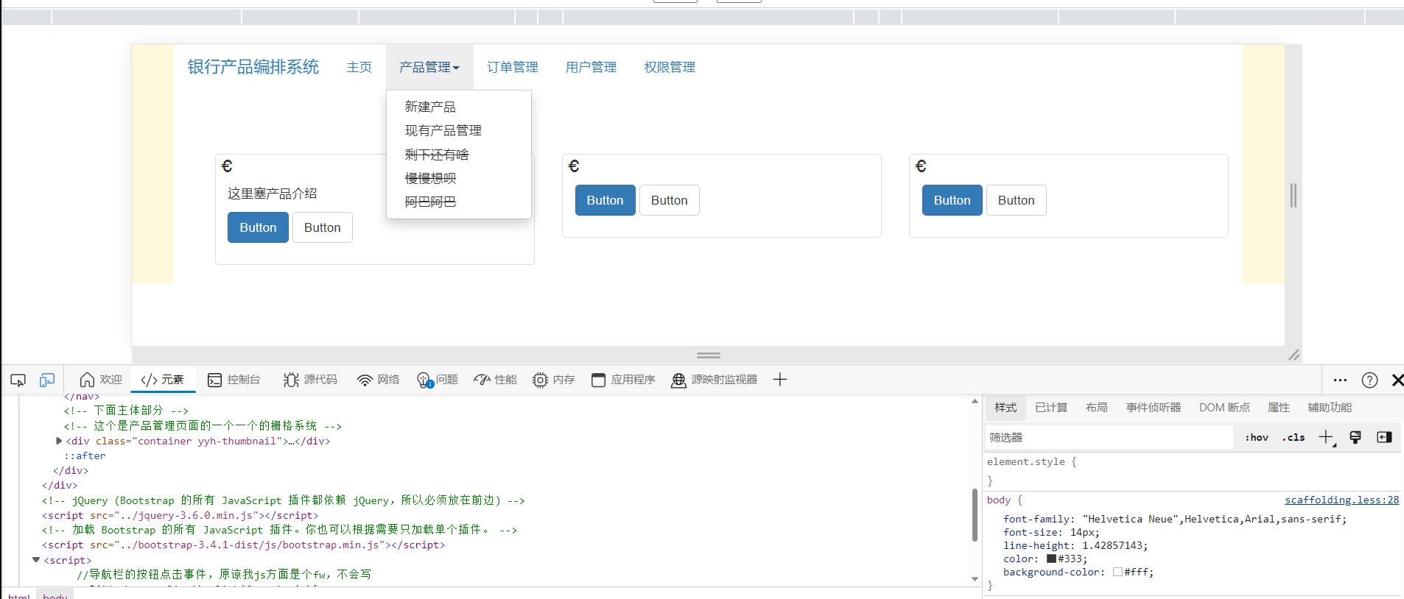
前端基本框架

Slide 20
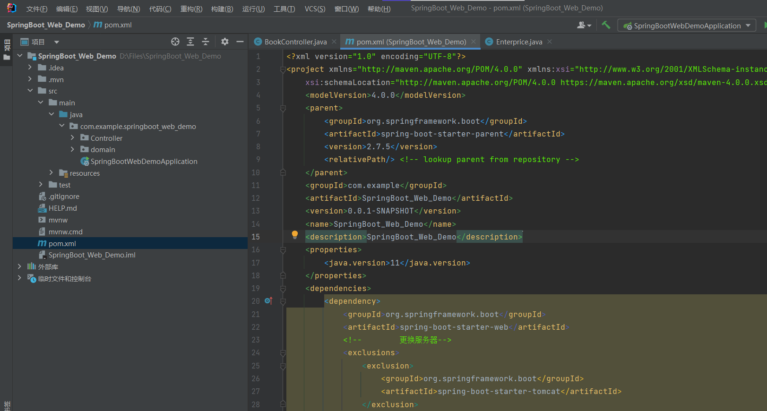
后端代码

Slide 21


下阶段计划
Plan For Next Stage
11.21 ——
12.5
完成总体详细设计
前后端代码进度
数据流图等详细设计完成
文档编写完成
完成主要功能（产品编排功能）
完成数据库构建
初步前端页面框架搭建
后端与数据库完成链接
- 厚德健行 -

Slide 22
THANKS
谢谢大家
- 艰苦创业 开拓创新 争创一流 -

